Slide 1
Faire un dépôt dans HAL
Les étapes pas à pas

Slide 2
Prérequis
Pour déposer dans HAL, il est nécessaire d’avoir créé son compte CCSD (voir le tutoriel dédié)
Le fait qu’une personne (co-auteur, membre du laboratoire, personnel administratif…) ait déposé dans HAL une de vos publications ne vous crée pas automatiquement de compte. C’est à vous de faire la démarche.
Documentation HAL sur la création de compte

Slide 3
Les étapes d’un dépôt
Choisir un type de document
Charger son(ses) fichier(s)
Renseigner les informations bibliographiques qui décrivent le document
Ajouter un ou des auteur(s) et leur(s) affiliation(s)
Récapitulatif

Slide 4
Connexion à HAL
Vous pouvez effectuer votre dépôt à partir de n’importe laquelle des instances HAL (HAL générique, HAL-SHS etc.)
Il est toutefois recommandé de faire votre dépôt à partir du portail HAL de l’université Paris Nanterre
Rendez-vous sur la page d’accueil de HAL Paris Nanterre, et cliquez sur le bouton Connexion en haut à droite de la page
Connectez-vous avec vos identifiants HAL-CCSD habituels
Puis cliquez sur l’onglet Dépôt, à droite du menu

Slide 5
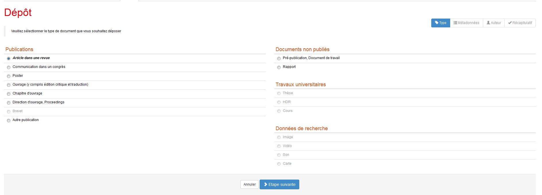
1) Choisir un type de document
Dans l’onglet « Type » (en haut à droite de la page), cochez le type de document que vous souhaitez déposer.
Puis, cliquez sur Etape suivante.

Slide 6
2) Charger son document
Dans le 2e onglet Fichiers, chargez le(s) fichier(s) qui constitue(nt) votre dépôt
en les recherchant sur votre ordinateur (le plus souvent)
ou en saisissant l’URL de stockage (l’URL doit contenir l’extension du fichier, ex.: https://bdr.u-paris10.fr/theses/internet/2014PA100035.pdf)
Passez cette étape pour simplement signaler une publication sans en partager le texte intégral

Slide 7
Pour rechercher les fichiers sur votre ordinateur

Slide 8
2bis) Qualifier le(s) fichier(s) déposé(s)
Précisez pour chaque fichier s’il s’agit d’un fichier auteur (dernière version acceptée pour publication, après relecture par les pairs mais sans mise en forme par l’éditeur) ou d’un fichier éditeur
Facultatif: spécifiez éventuellement une licence libre pour permettre la réutilisation de votre document
Qu’est-ce qu’une licence libre ?
Les licences CC proposées par HAL
Documentation HAL sur le dépôt des fichiers

Slide 9
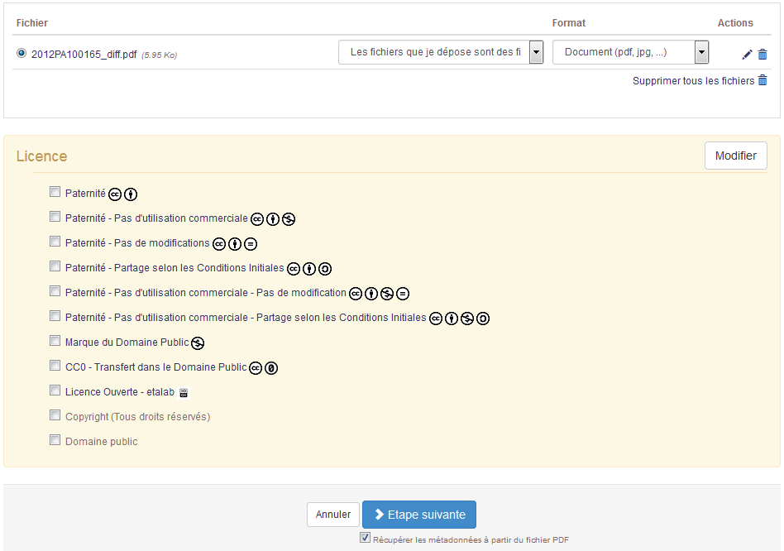

Slide 10
3) Renseignez les métadonnées
Dans l’onglet Métadonnées, remplissez les champs obligatoires (munis d’un astérisque rouge*):
Domaine disciplinaire (il peut y en avoir plusieurs)
Titre (attention à la langue)
Mots-clés (attention à la langue)
Langue du document
Métadonnées liées au type de document:
Titre de la revue ? (autocomplétion)
La revue possède-t-elle un comité de lecture ?
S’agit-il d’un travail de vulgarisation ?
L’audience de ce travail est-elle nationale ? Internationale ?
Date de publication ?
+ Autres champs facultatifs (éditeur, nom du congrès, projet ANR…)
Cliquez ensuite sur Etape suivante

Slide 11
3bis) Quelques astuces
Si vous connaissez le DOI de votre publication, commencez par le remplir, afin de récupérer automatiquement certaines informations bibliographiques (titre de revue, résumé, date etc.)
Si le fichier PDF déposé à l’étape précédente contient des métadonnées structurées (PDF fournis par les éditeurs notamment), elles peuvent être automatiquement récupérées par HAL
Certains champs (titre, résumé, mots-clés etc.) peuvent être renseignés en plusieurs langues
Documentation HAL sur les métadonnées communes et les métadonnées spécifiques à un type de document

Slide 12
4) Entrez un ou plusieurs auteur(s)
Onglet Auteur
Si vous avez coché la case « auteur par défaut » en créant votre compte HAL, votre nom est automatiquement associé à votre publication
Vous pouvez aussi ajouter manuellement des noms d’auteurs en les saisissant dans la barre de recherche
Ou encore intégrer:
Une liste d’auteurs
Tous les auteurs affiliés à une structure de recherche
Des auteurs compris dans votre liste « Mes auteurs »
Afin d’éviter les confusions et risques d’homonymie, saisissez autant que possible les prénoms en entier et non les initiales

Slide 13
Zone de saisie des noms d’auteur

Slide 14
4bis) Affilier les auteurs
Dans HAL, l’affiliation se joue au niveau de chaque dépôt, et non au niveau des auteurs (qui changent de structure au cours de leur carrière)
Il est nécessaire de préciser l’affiliation d’au moins un auteur pour chaque dépôt
Cliquez sur un auteur que vous venez d’ajouter, et cliquez sur l’icône maison à droite de son nom
Dans la barre de saisie, tapez le nom de sa structure d’appartenance
Sélectionnez sa structure parmi celles proposées par autocomplétion
NB: préférez toujours sélectionner une structure verte (valide) que jaune (anciennement valide, mais qui n’existe plus aujourd’hui) ou rouge (en attente de validation)

Slide 15
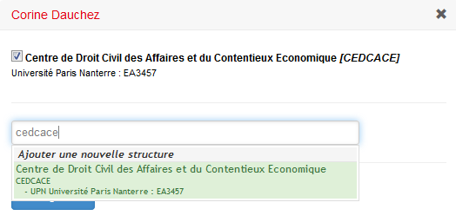
Puis cliquez sur Etape suivante

Slide 16
5) Relisez la synthèse du dépôt
Onglet Récapitulatif
A la fin de votre relecture, cliquez sur Déposer
Les métadonnées descriptives d’un document (y compris type de document, pour passer d’une prépublication à un article de revue par exemple) sont modifiables à l’infini
Il n’est pas possible de supprimer un texte déposé dans HAL [sauf cas très exceptionnels, sur demande au service technique], mais il est possible de déposer de nouvelles versions d’un document
Il est possible de supprimer une notice sans texte intégral

Slide 17
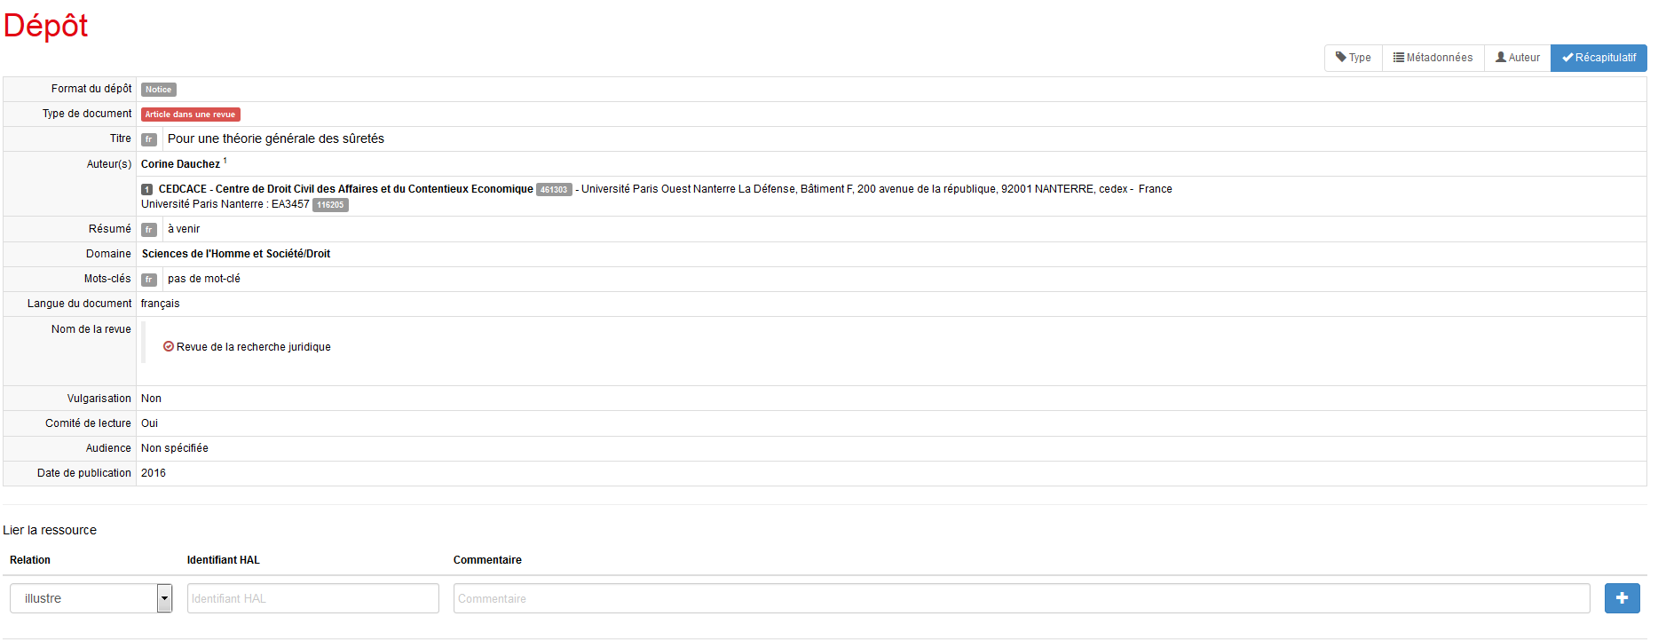

Slide 18
Synthèse
Un dépôt prend environ 5 à 10 minutes
Un référencement simple ne prend pas forcément moins de temps qu’un dépôt en plein texte
Le temps de dépôt dépend:
De la taille du fichier à charger
Du nombre de métadonnées que l’on souhaite renseigner
Du nombre d’auteurs à lier à la publication
Certains champs s’auto-complètent (auteurs, noms de revues, structures de recherche, programmes ANR et européens etc.) grâce à l’intégration de référentiels (AureHAL)
Le dépôt d’un document en plein texte n’apparaît pas immédiatement dans HAL: validation technique par le CCSD

Slide 19
C’est à vous !
Avez-vous des questions ?

Slide 20
Merci pour votre attention !
Pour recevoir une copie de cette présentation ou une aide personnalisée pour vos dépôts dans HAL:
jancelin@u-paris10.fr
mjouanno@u-paris10.fr

